Slide 1
Tema 1
Almacenamiento de la Información

Slide 2


1. Introducción
Todo lo que nos rodea, en alguna medida, está relacionado con los datos, su almacenamiento y su gestión
El gran volumen de datos que actualmente manejamos y sus innumerables posibilidades requieren de la existencia de técnicos perfectamente formados y capaces de trabajar con ellos.
Nos centramos en el estudio de las Bases de Datos (BD) y su uso en el desarrollo de aplicaciones

Slide 3
2. Ficheros

Slide 4
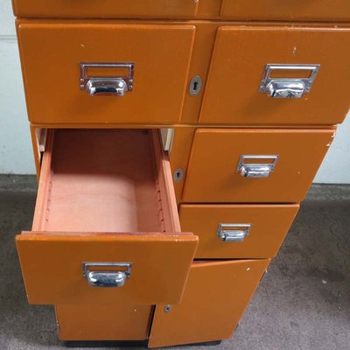

2.1 ¿Qué es un fichero de datos?
En la década de los setenta, los procesos básicos que se llevaban a cabo en una empresa se centraban en cuestiones relacionadas con contabilidad y facturación. Las necesidades de almacenamiento y gestión de información podían satisfacerse utilizando un número relativamente reducido de archivos en papel agrupados y ordenados .
Al llevar a cabo una primera informatización, se pasó de tener los datos en formato papel a poder acceder a ellos de manera mucho más rápida a través del ordenador. En ese momento, la informática adaptó sus herramientas para que los elementos que el usuario maneja en el ordenador se parezcan a los que utilizaba manualmente.
El elemento que permitió llevar a cabo el almacenamiento de datos de forma permanente en dispositivos de memoria masiva fue el fichero o archivo.

Slide 5
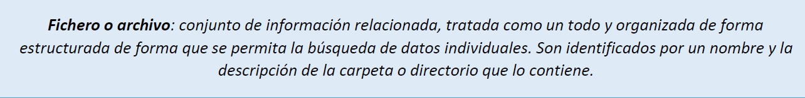
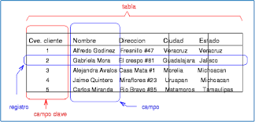
2.1 ¿Qué es un fichero de datos?
Los ficheros están formados por registros lógicos que contienen datos relativos a un mismo elemento u objeto .
Los registros están divididos en campos que contienen cada una de las informaciones elementales.
Como los ficheros suelen ser muy voluminosos, solo se pueden llevar a la memoria principal partes de ellos para poder procesarlos.
La cantidad de información que es transferida por el Sistema Operativo entre el soporte en el que se almacena el fichero, y la memoria principal del ordenador, en una sola operación de lectura/grabación, recibe el nombre de registro físico o bloque.

Slide 6
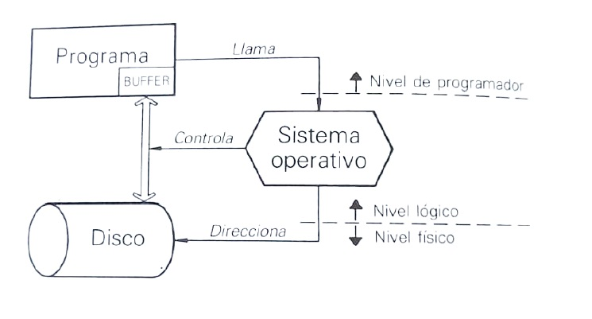

2.1 ¿Qué es un fichero de datos?
Al número de registros que entran en un bloque se le conoce con el nombre de factor de blocaje, y a esta operación de agrupar varios registros en un bloque se le llama bloqueo de registros.
Una clave o identificativo es un campo (o conjunto de campos) que identifica cada registro del fichero.
Cuando una clave se utiliza como campo de localización en el fichero se denomina llave (key).

Slide 7
2.1 ¿Qué es un fichero de datos?
Los ficheros pueden estar formados por registros de uno de los siguientes tipos:
Longitud fija.
Longitud variable: el sistema reserva una palabra al comienzo de cada registro para anotar su longitud.
Delimitados: el sistema incluye un carácter especial al final de cada registro.
Indefinido: en este caso el SO no realiza ninguna gestión sobre la longitud de los registros del fichero.

Slide 8
2.2. Tipos de ficheros
Según la función que vaya a desempeñar los ficheros , se pueden clasificar:
Ficheros permanentes: contienen información relevante para una aplicación (los datos necesarios para el funcionamiento de ésta). Su vida es larga y generalmente no puede generarse de una forma inmediata a partir de otros ficheros. Estos se subdividen en:
Ficheros maestros: contienen el estado actual de los datos que pueden modificarse desde la aplicación. Es la parte central de la aplicación, su núcleo. Podría ser un archivo con los datos de los usuarios de una plataforma educativa, un archivo de clientes de un banco, etc.
Ficheros constantes: son aquellos que incluyen datos fijos para la aplicación. No suelen ser modificados (o suele ser infrecuente) y se accede a ellos para realización de consultas. Podría ser un archivo con códigos postales, la ubicación de estantes en una biblioteca, una tabla de números primos, etc.
Ficheros históricos: contienen datos que fueron considerados como actuales en un periodo o situación anterior. Se utilizan para la reconstrucción de situaciones (actual o anteriores). Podría ser un archivo con los usuarios que han sido dados de baja en la plataforma educativa.

Slide 9
2.2. Tipos de ficheros
Ficheros temporales: se utilizan para almacenar información útil para una parte de la aplicación, no para toda ella. Son generados a partir de datos de ficheros permanentes. Tienen un corto periodo de existencia. Estos se subdividen en:
Ficheros intermedios: almacenan resultados de una aplicación que serán utilizados por otra, dentro de una misma tarea.
Ficheros de maniobras: almacenan datos de una aplicación que no pueden ser mantenidos en memoria principal por falta de espacio.
Ficheros de resultados: almacenan datos que van a ser transferidos a un dispositivo de salida.

Slide 10
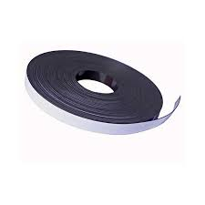
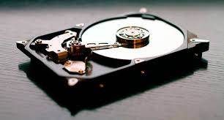
2.3 Los Soportes de Información
Los ficheros se almacenan en soportes de información manejados por dispositivos periféricos del ordenador, que permiten leer y grabar datos en el soporte .
Los soportes más utilizados para almacenar los ficheros son las cintas magnéticas y los discos (magnéticos, ópticos, o magneto-ópticos).
El tamaño de los ficheros está limitado por el tamaño de los dispositivos que los albergan.
Por tanto, se distinguen dos tipos de soportes para el almacenamiento de datos:
Soportes de acceso secuencial o no direccionables (Ej.: cintas magnéticas): se suelen usar en copias de seguridad y si deseamos leer un dato que está en la mitad de la cinta, tendremos que leer todo lo que hay hasta llegar a esa posición.
Soportes de acceso directo o direccionables (Ej.: discos): son los más empleados y el acceso a los datos puede hacerse de forma directa, pudiendo colocarnos en la posición que nos interesa y leer a partir de ella (no es necesario recorrer o leer otros bloques).

Slide 11
2.4. Parámetros de utilización
En función del uso que se vaya a dar al fichero, serán adecuados unos tipos u otros de organización. Mediante la utilización de parámetros de referencia, podremos determinar el uso de un fichero. Estos parámetros son:
Capacidad o volumen: es el espacio, en caracteres, que ocupa el fichero .
Actividad: permite conocer la cantidad de consultas y modificaciones que se realizan en el fichero. (tasa de consultas o modificación y frecuencia de consultas o modificación)
Volatilidad: mide la cantidad de inserciones y borrados que se efectúan en un fichero. (tasa de renovación y frecuencia de renovación)
Crecimiento: es la variación de la capacidad del fichero y se mide con la tasa de crecimiento

Slide 12
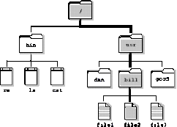
2.5. Organización de los ficheros
Los objetivos fundamentales de las modificaciones de los ficheros pueden resumirse en los siguientes puntos:
Proporcionar un acceso rápido a los registros.
Conseguir economizar el almacenamiento.
Facilitar la actualización de los registros.
Permitir que la estructura refleje la organización real de la información.
Hay distintas formas de estructurar u organizar los ficheros sobre un soporte de información.
e debe, pues, optar por una u otra organización, atendiendo a la forma en que se va a usar el fichero.

Slide 13
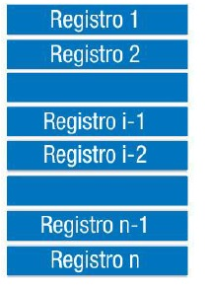
2.5.1 Organización secuencial
Se caracteriza porque sus registros están almacenados de forma contigua, de manera, que la única forma de acceder a él, es leyendo un registro tras otro desde el principio hasta el final.
Este tipo de ficheros pueden utilizar dispositivos o soportes no direccionables o de acceso secuencial.
Los registros almacenados se identifican por medio de una información ubicada en uno de sus campos, a este campo se le denomina clave o llave.
No es posible realizar fácilmente las operaciones de inserción, modificación o borrado sobre un fichero secuencial.
Si se necesita actualizar un archivo con organización secuencial se debe crear de nuevo el archivo (esto se realiza mediante un programa escrito para tal fin).
Tan sólo es posible añadir un nuevo registro de forma fácil al final del fichero.
La consulta se realiza en orden secuencial.

Slide 14
2.5.1 Características de la Organización secuencial
La lectura siempre se realiza hacia delante.
Son ficheros monousuario, no permiten el acceso simultáneo de varios usuarios.
Tienen una estructura rígida de campos. Todos los registros deben aparecer en orden, es decir, la posición de los campos de cada registro siempre ha de ser la misma.
El modo de apertura del fichero, condiciona la lectura o escritura.
Aprovechan al máximo el soporte de almacenamiento, al no dejar huecos vacíos.
Se pueden grabar en cualquier tipo de soporte, tanto en secuenciales como direccionables.
Todos los lenguajes de programación disponen de instrucciones para trabajar con este tipo de ficheros.
No se pueden insertar registros entre los que ya están grabados.

Slide 15
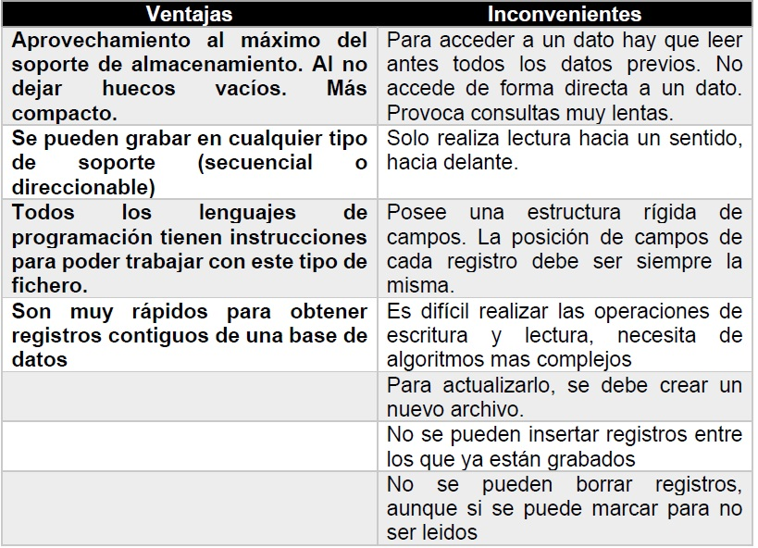
2.5.1. Ventajas y desventajas de la organización secuencial

Slide 16
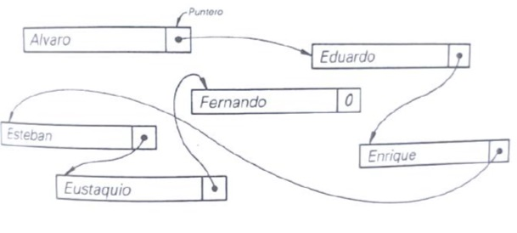
2.5.2 Organización secuencial encadenado
Junto a cada registro se almacena un puntero (enlace) con la dirección del registro siguiente, según el orden lógico del fichero.
Los ficheros con esta organización sólo pueden ser gestionados en soportes direccionables.
La consulta es secuencial, cada vez que se lee un registro se lee la posición del siguiente.
Para insertar un registro es necesario, en primer lugar, localizar la posición en que se desea insertar (entre qué dos registros se quiere que aparezca). El registro se crea en una zona libre y se modifican los punteros (enlaces) para que el registro quede insertado entre los dos registros deseados.

Slide 17
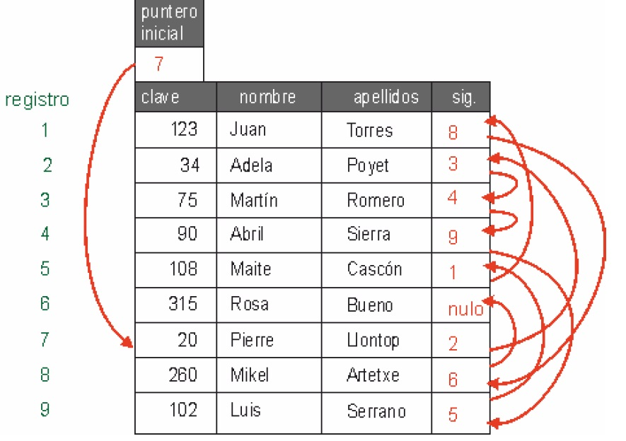
2.5.2 Organización secuencial encadenado
Para borrar un registro se asigna al puntero del registro anterior la dirección del registro siguiente al que se desea borrar. El Sistema Operativo puede o no liberar el espacio ocupado por el registro borrado.
Al modificar, si ésta no implica un aumento de longitud del registro, éste puede reescribirse en el mismo espacio. En el caso de que el registro aumente de longitud se debe insertar el registro y posteriormente borrar la versión anterior a la modificación.
La principal ventaja de esta organización es su flexibilidad, y su principal inconveniente es su limitación a consulta secuencial.

Slide 18
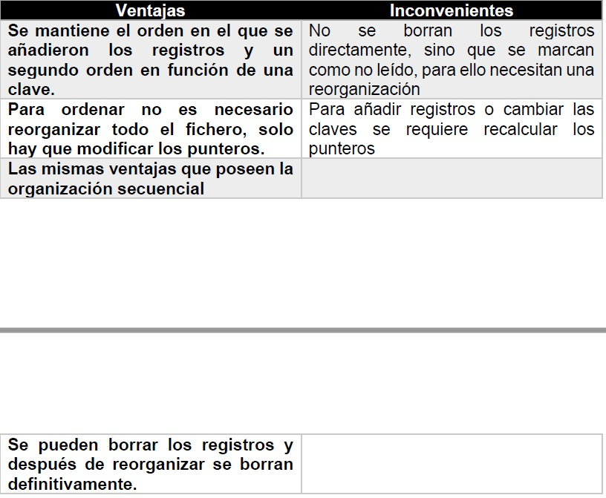
2.5.2 Ventajas y desventajas de organización secuencial encadenada

